Slide 1
소재수치해석
HW#1
신소재 공학과 20170977 이사민

Slide 2
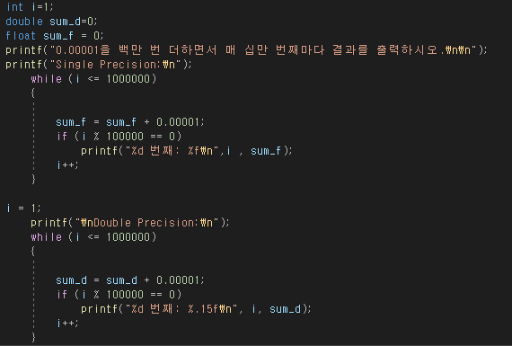
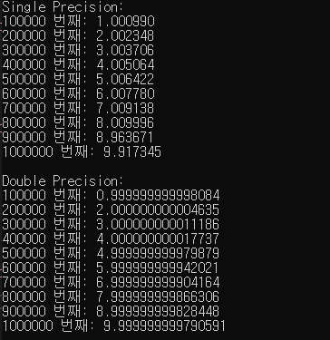
0.00001을 백만 번 더하면서 매 십만 번째마다 결과를 출력하시오.
결과

Slide 3
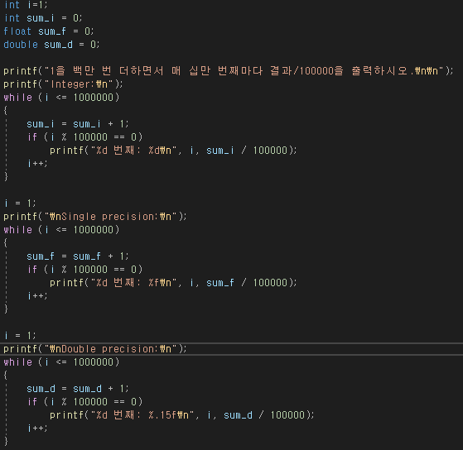
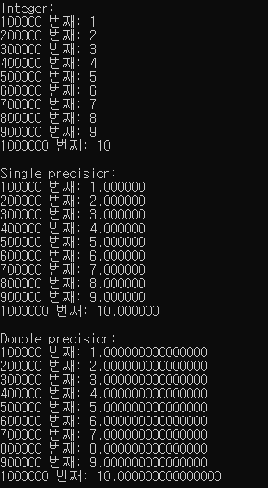
1을 백만 번 더하면서 매 십만 번째마다 결과/100000 을 출력하시오
결과

Slide 4
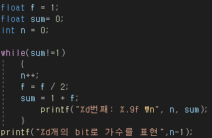
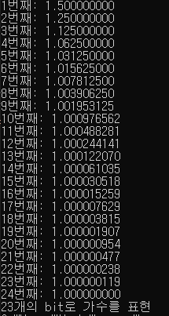
사용하는 컴퓨터가 single precision 에서 구분할 수 있는 수의 정밀도
${(−1)}^{s}×2^{c−127}×(1+$f)
1+f에서 f를 2로 n번 나눌 때 컴퓨터가 1+f과 1를 구분할 수 없게 되는 n을 구할 수 있다. f를 n-1번 나눈 값까지 표현할 수 있으므로 n-1개의 bit로 mantissa를 표현함을 알 수 있다.
s: sign indicator
c: exponent
f: mantissa
결과
Single precision에서는 23개의 bit로 가수를 표현

Slide 5
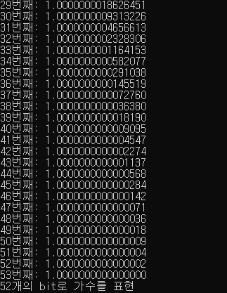
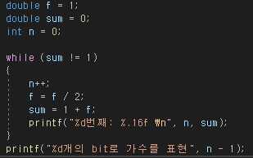
이 system 이 몇 개의 bit 로 가수(mantissa)를 표현하는지 판정하시오.
Double형 변수 사용
결과
이 System에서는 52개의 bit로 가수를 표현

